Slide 1

Tic-Tac-Toe
Bindestriche?

Slide 2
Vorstellung

Slide 3
Technologie
.NET Core 5.0

Slide 4
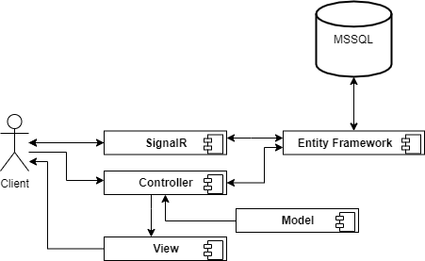
Komponenten

Slide 5
Restrospektive
Mit allen angucken

Slide 6
tictactoe.mandelbulber.ch

